Slide 1
位置情報共有システム ドコオット（仮）
ヒルズ小林連合
外部監査役 西○泰○

Slide 2
本書について
本書は、位置情報システム（以下ドコオット）構築にあたっての設計資料である。
本書は、ドコオットのアプリケーション開発者、運用保守実施者を対象としている。
我々は、ドコオットを通じて社会に付加価値を提供するとともに、ドコオットの運用によって得た情報を悪用しないことをここに誓う。

Slide 3
ドコオットについて
ドコオットは特定の相手とだけ位置情報を共有できる位置確認アプリである。
2017年度開発においては、android端末のみ（バージョンは未定）を対象とする。
2017年度開発においては、すべての利用者間で位置情報を共有できるものとする。

Slide 4
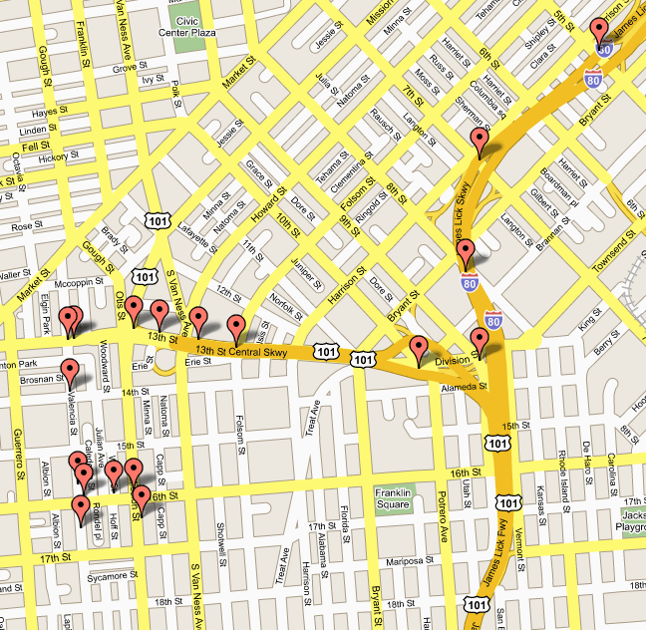

システム構成について
自端末の位置登録
他端末の位置取得
ＷＥＢ＋ＤＢサーバ
ピコ太郎
1分以内の情報

Slide 5
ドコオットサーバWeb APIについて
本章ではドコオットサーバのWeb APIについて記載する。
Web APIはHTTPプロトコルにて公開する。
リクエストURLは「http://182.163.58.118/docot/v1/」を起点とする。
リクエストとレスポンスのコンテンツタイプは「application/json」、キャラセットはutf-8とする。
リクエスト成功時はHTTPレスポンスコード2xxを応答する。
リクエスト失敗時はHTTPレスポンスコード4xxまたは5xxを応答する。
リクエスト失敗時のHTTPレスポンスボディは全て空とする。

Slide 6
ドコオットサーバWeb APIについて
Web APIは大きく分けて以下の機能（リソース）を提供する。
デバイス情報管理
他はT.B.D

Slide 7
デバイス登録 POST /devices
必須 | プロパティ | タイプ | 説明
リクエストボディ
○ | owner | string | デバイスの持ち主氏名
レスポンスボディ
－ | deviceId | string | デバイスに割り振られたID ドコオットサーバでUUIDを生成する。

Slide 8
デバイス更新 PATCH /devices/{deviceId}
必須 | プロパティ | タイプ | 説明
リクエストパラメータ
○ | deviceId | string | デバイスに割り振られたID
リクエストボディ
× | owner | string | デバイスの持ち主氏名
× | latitude | number | デバイスの位置（緯度）
× | longitude | number | デバイスの位置（経度）

Slide 9
デバイス削除 DELETE /devices/{deviceId}
必須 | プロパティ | タイプ | 説明
リクエストパラメータ
○ | deviceId | string | デバイスに割り振られたID

Slide 10
デバイス一覧 get /devices
必須 | プロパティ | タイプ | 説明
レスポンスボディ
－ | devices | array | デバイス一覧を格納した配列
－ | devicesの要素
－ | deviceId | string | デバイスに割り振られたID
－ | owner | string | デバイスの持ち主氏名
－ | latitude | number | デバイスの位置（緯度）
－ | longitude | number | デバイスの位置（経度）
－ | positionUpdated | string | デバイス位置の最終更新時刻（日本時間）を示す。 フォーマットは「yyyy/MM/dd HH:mm:ss」とする。

Slide 11
ドコオットAndroidアプリケーションについて
ドコオットAndroidアプリケーション（以下、ドコオットアプリ）の要求事項を以下に示す。
ドコオットアプリの初回起動時は、ユーザに端末所有者名を入力させ、デバイス登録を行う。
ドコオットアプリは、バックグラウンドで端末位置を取得し、デバイス更新を行う。
ドコオットアプリの起動時は、デバイス一覧を取得して地図ＵＩ上に各デバイスの位置を表示する。
ドコオットアプリのアンインストール時は、デバイス削除を行う。（可能なのか？？？）

